Slide 1

Term Project
0811514
張機智

Slide 2
作品說明
名稱：口罩訂購系統
開發工具：PHP,JavaScript , CSS , HTML
框架/程式庫：JQuery , bootstrap5
開發環境：MacOs
伺服器：Xampp , PHPMyAdmin ,MySQL
執行環境：MacOs

Slide 3
功能展示-登入

Slide 4
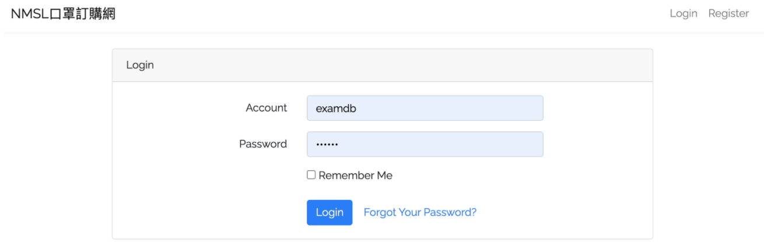
登入

Slide 5
功能展示-註冊

Slide 6
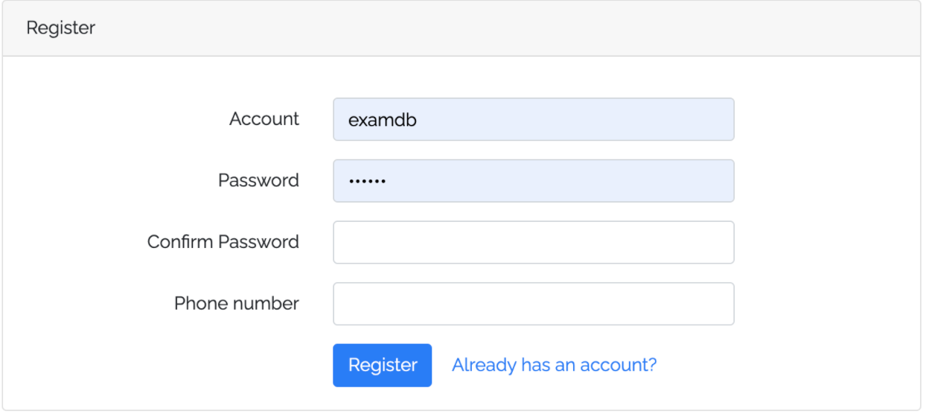
註冊

Slide 7
功能展示-店家管理

Slide 8
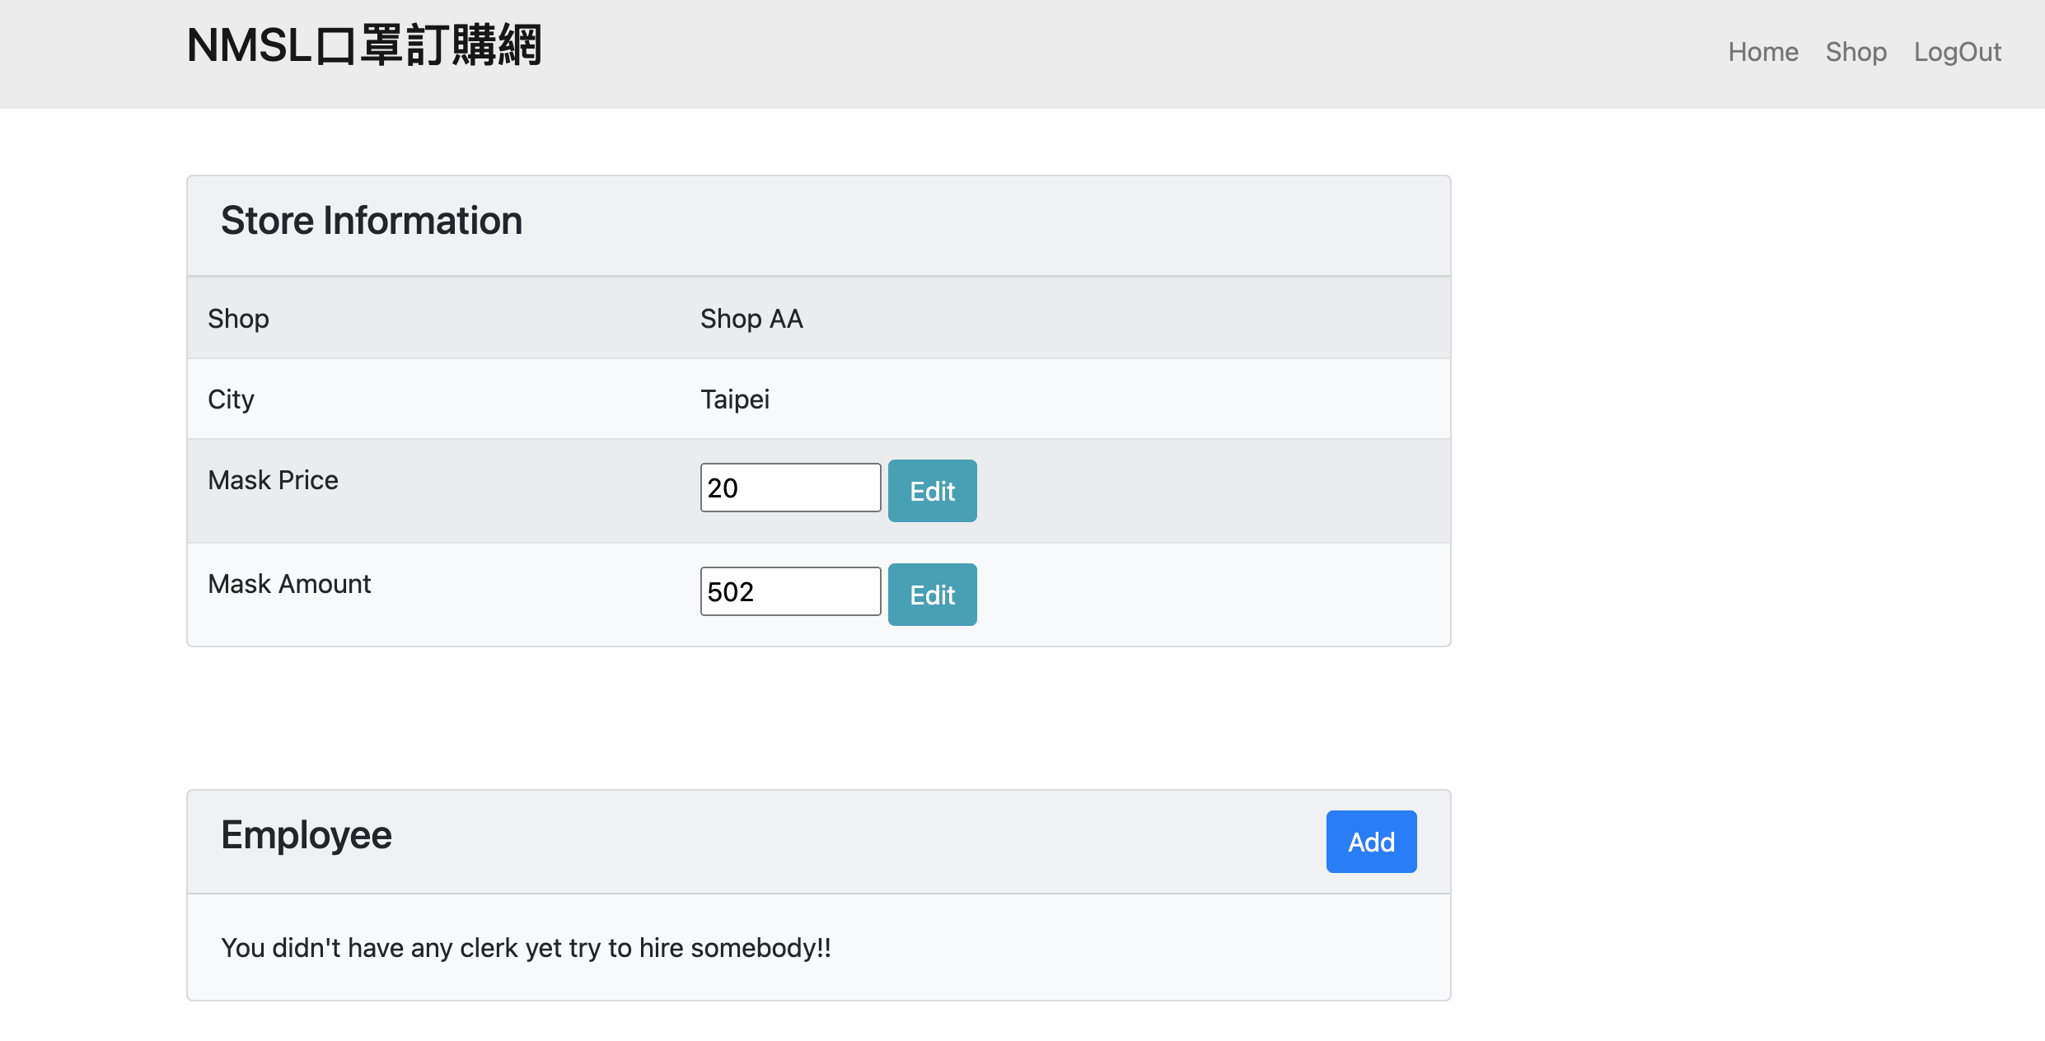
店家頁面

Slide 9
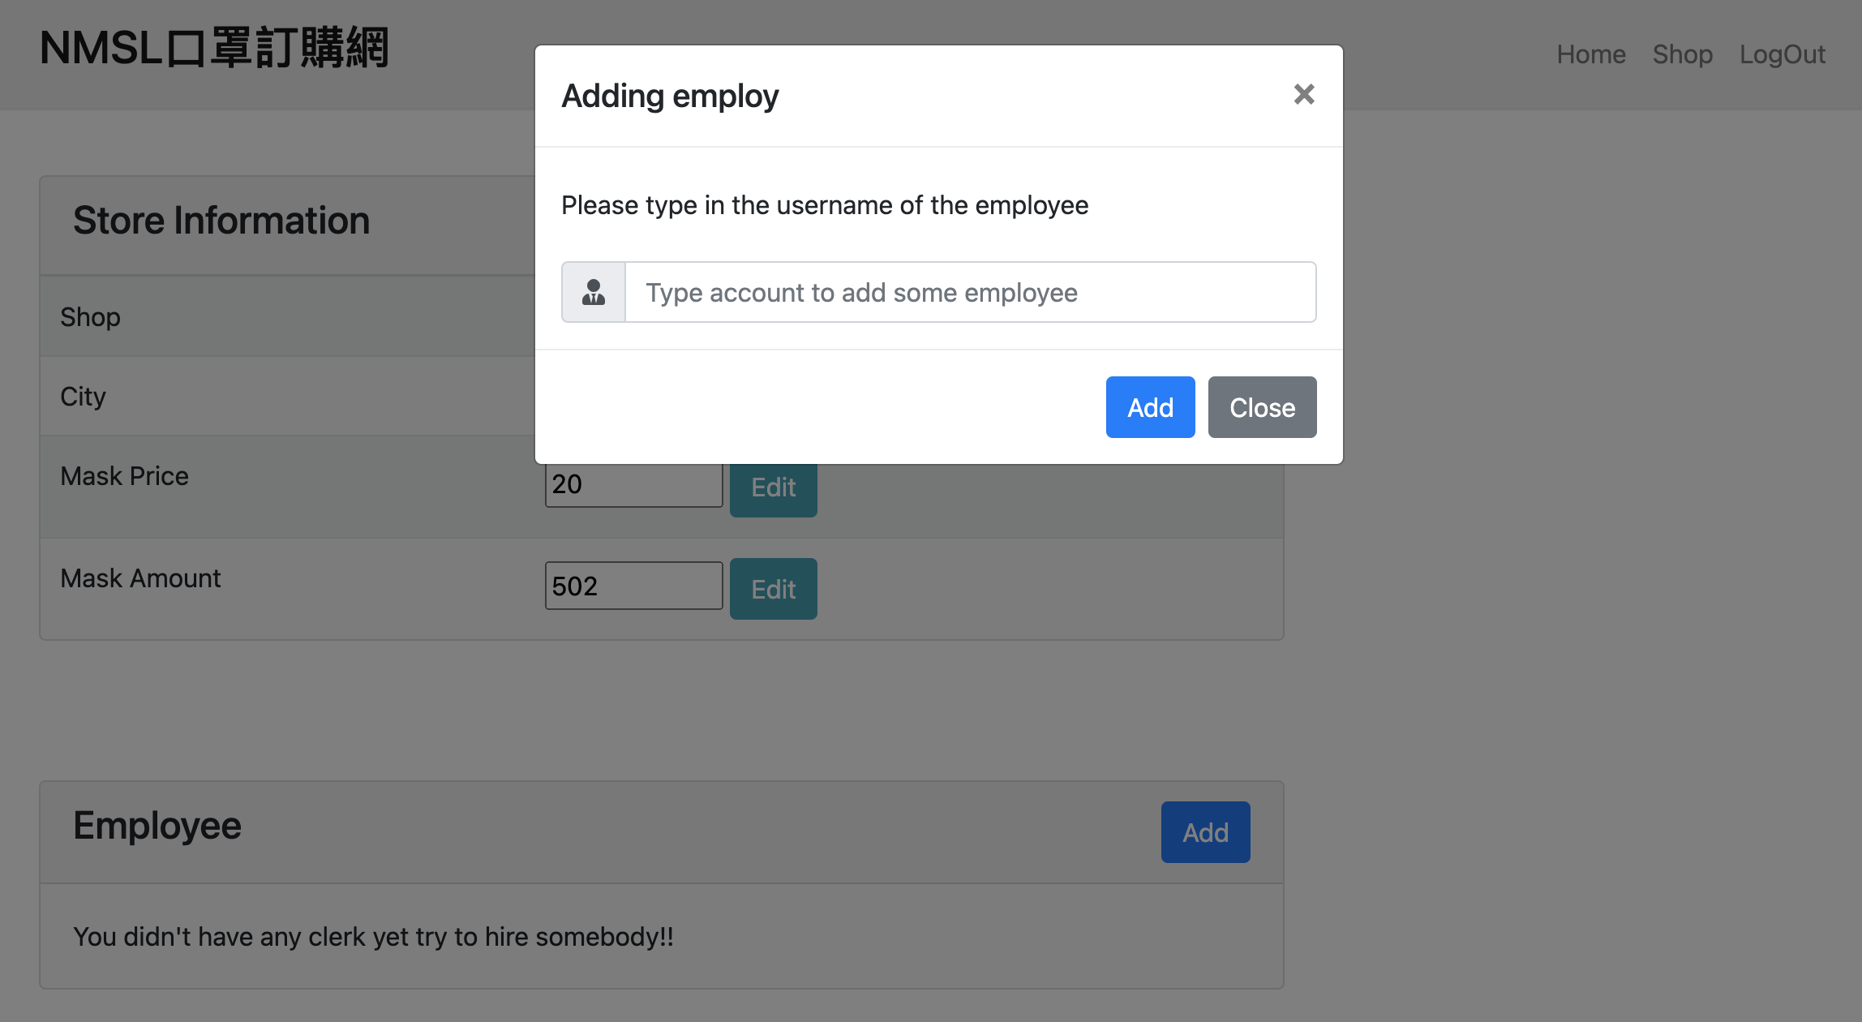
新增員工

Slide 10
功能展示-訂單管理

Slide 11
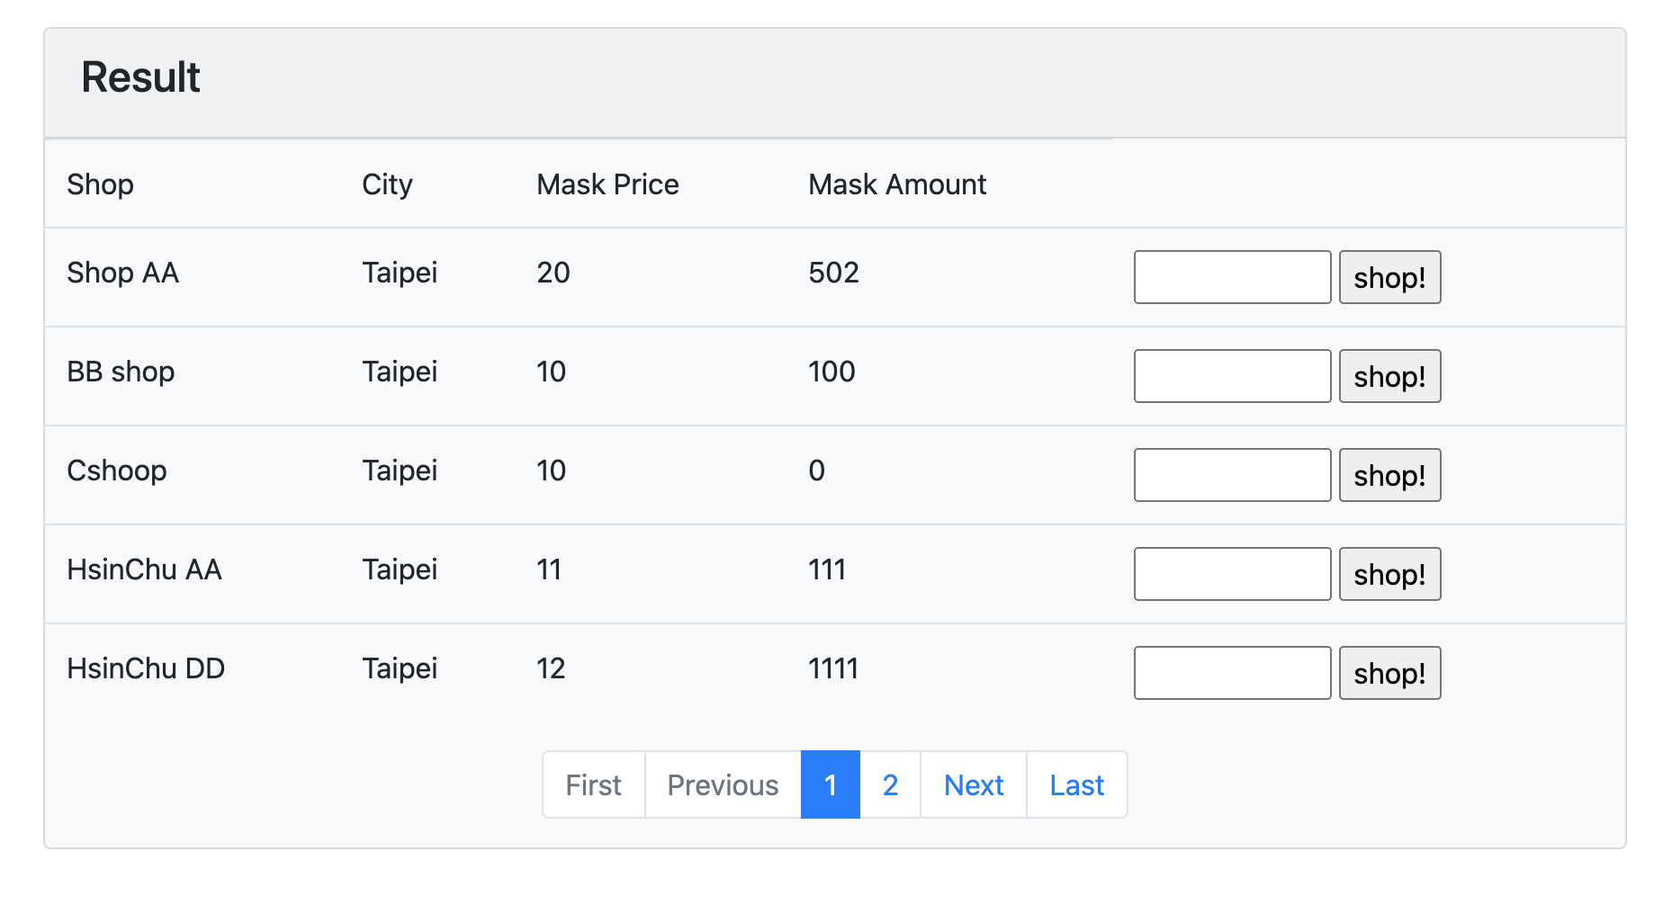
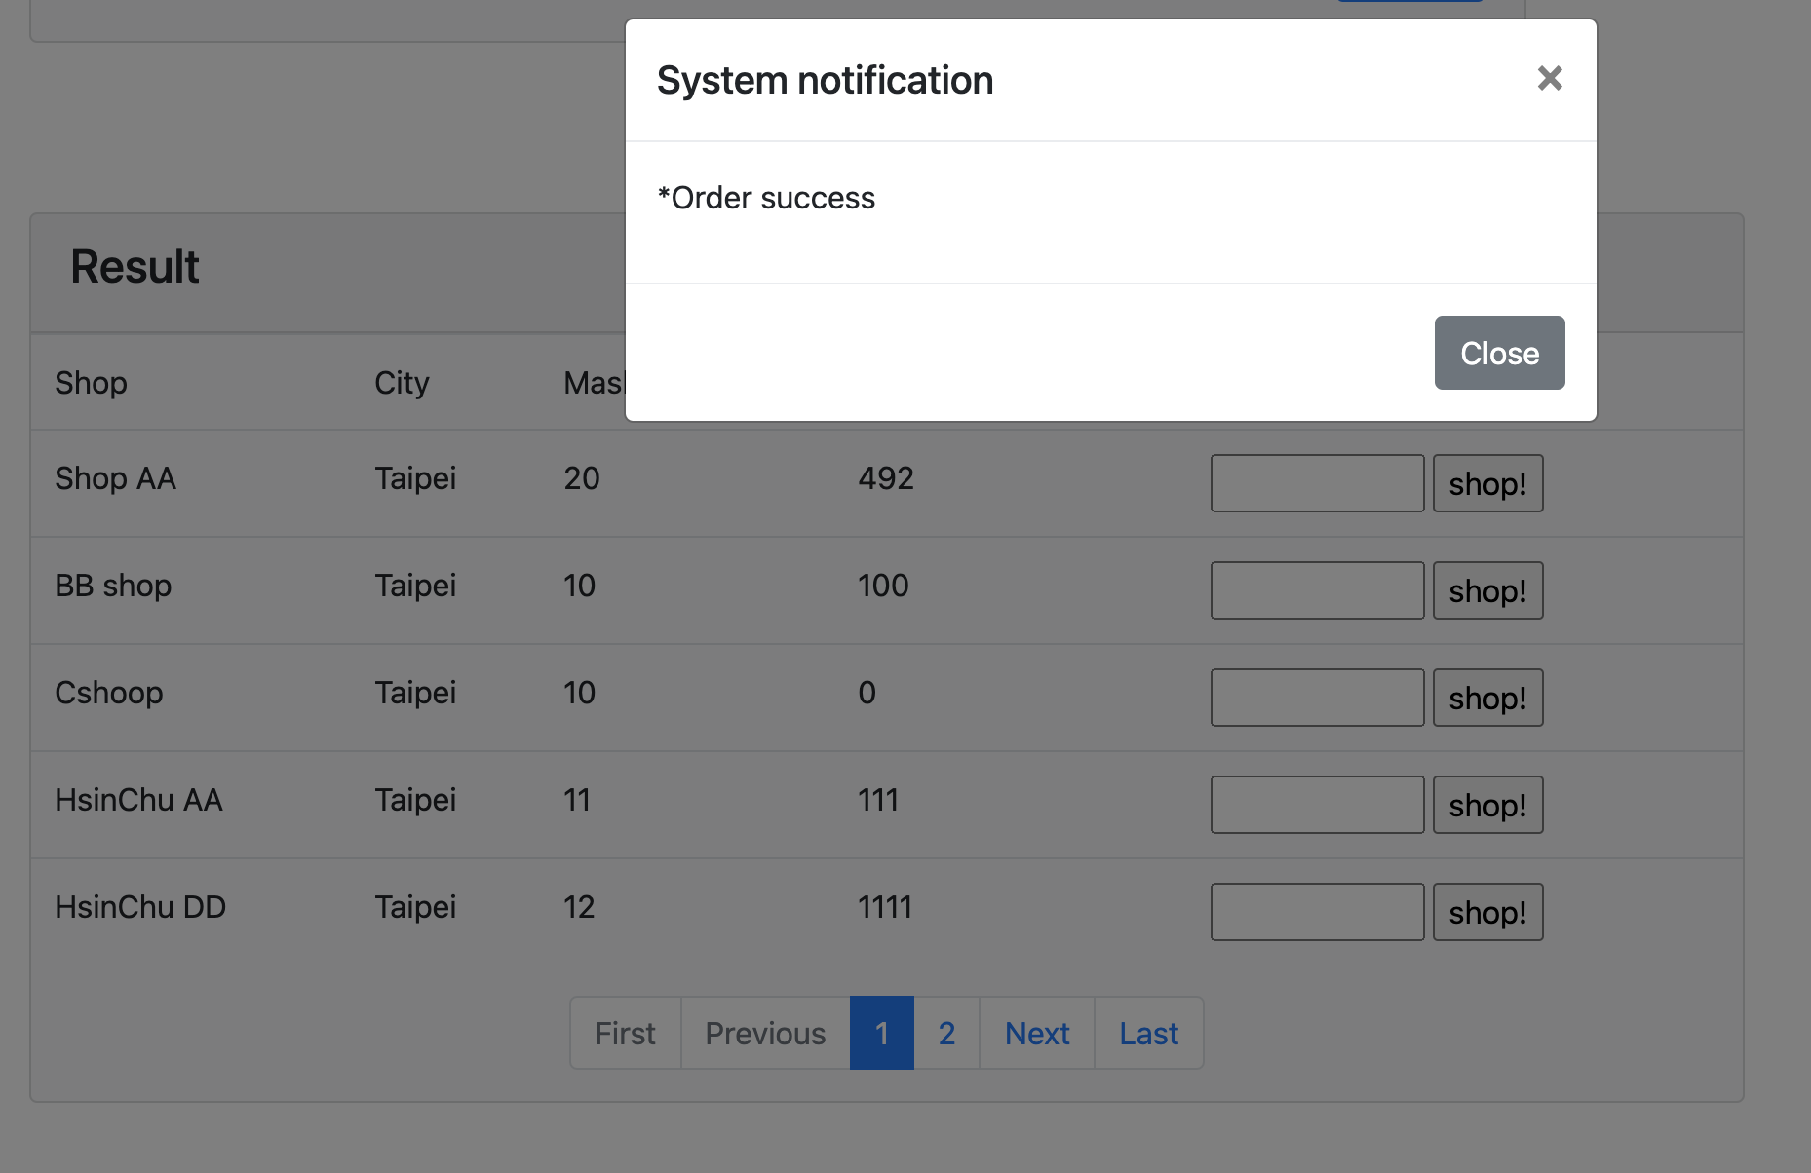
訂購口罩

Slide 12
功能展示-校正回歸

Slide 13
謝謝大家

